Slide 1
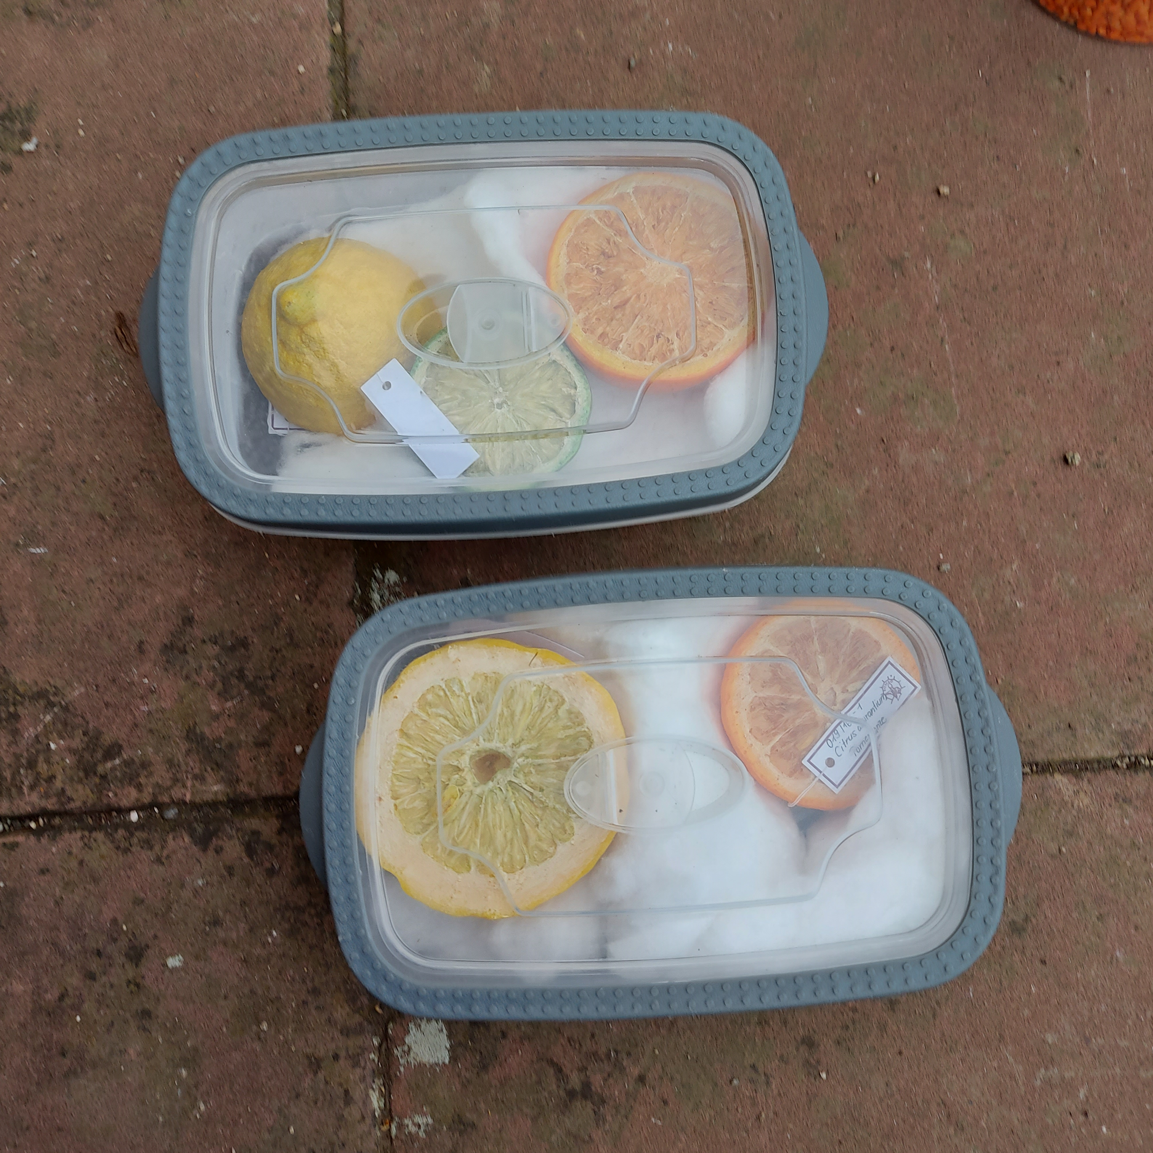
Benötigte Anschauungsmaterialien
-Die (laminierten) Arbeitsblätter auf den folgenden Seiten
-9 Stoffbeutel mit je einem Kompass und je drei Riechdosen (Etiketten zur Beschriftung auf der folgenden Seite).
Dose 1 … Zitronenduft
Dose 2 … Orangenduftt
Dose 3 … Limettenduft
-Boxen mit Zitrus-Modellen:
… Zitrone
…Orange
…Limette
…Pomeranze
Smartphone

Slide 2
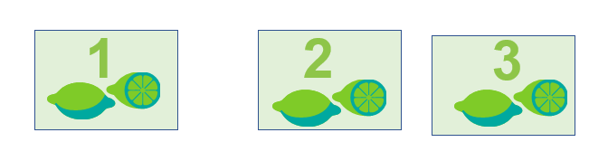

Slide 3
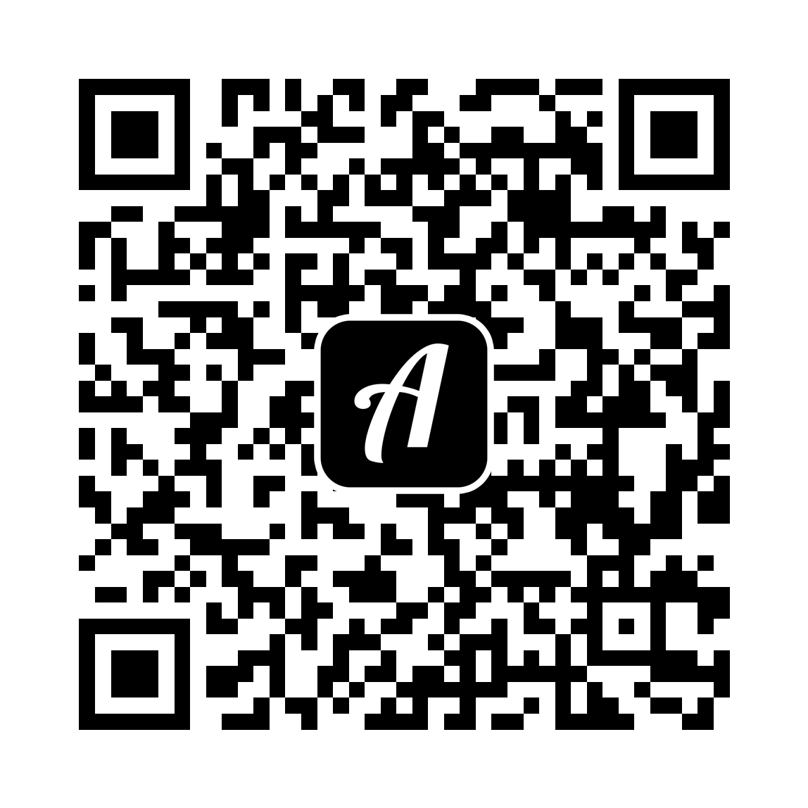
Orangerie

Slide 4
